Slide 1

Desarrollo de un Sistema Interactivo con Body Tracking (POSE IT!)
Estudiantes: Ricardo Fernández
Juan Diego García
Brami Prudencio
Tutor: Ing. Marcelo Bernardo de la Rosa López
Práctica Interna
Cochabamba-2020

Slide 2
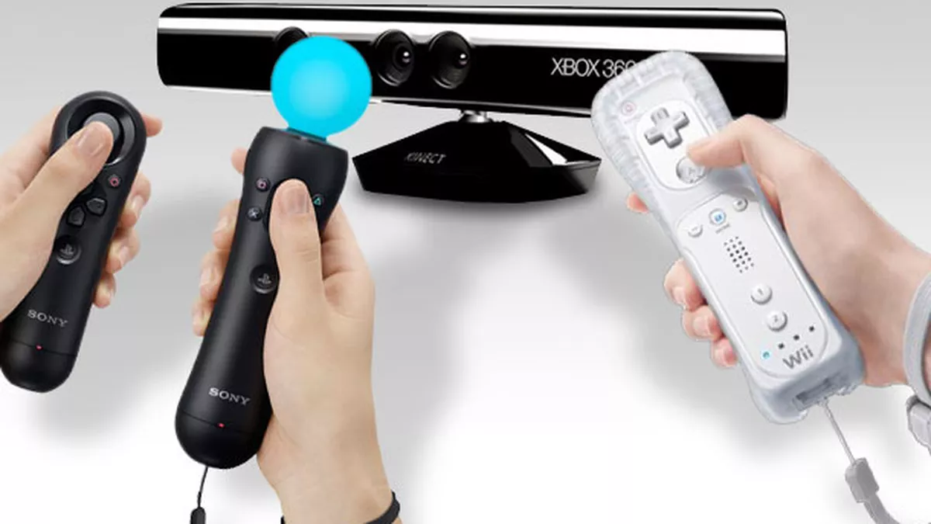
Antes de empezar, un par de datos curiosos:
En el año 2006 Nintendo lanzo al mercado el Wii, consola cuya característica principal eran controles inalámbricos que contaban con acelerómetros y sensores infrarrojos para leer una constancia de la pose del usuario.
En respuesta a esto Sony y Microsoft empezaron el desarrollo de sus propias herramientas para el seguimiento de la pose del usuario.
El año 2010, Microsoft lanzo el dispositivo Kinect alcanzo el récord de ventas llegando a 10 millones de unidades en poco más de 2 meses.

Slide 3
1. Introducción

Slide 4
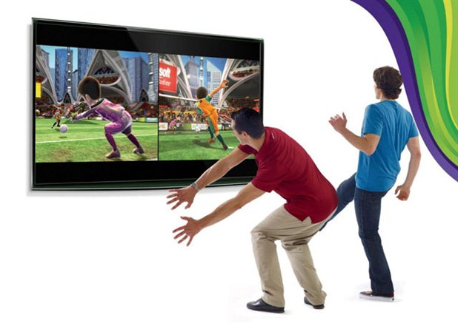
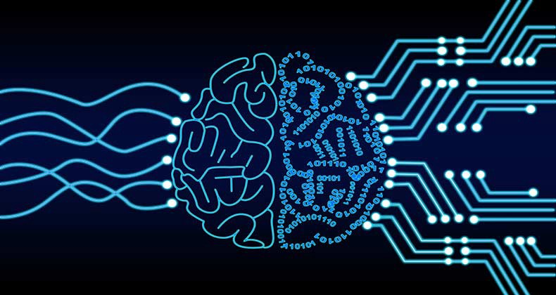
Antecedentes
El desarrollo de la inteligencia Artificial y Machine Learning han revolucionado varios campos del desarrollo de Software, permitiendo alternativas para su uso.
Durante más de 10 años, los sistemas interactivos con Body Tracking se encuentra en el mercado global.

Slide 5
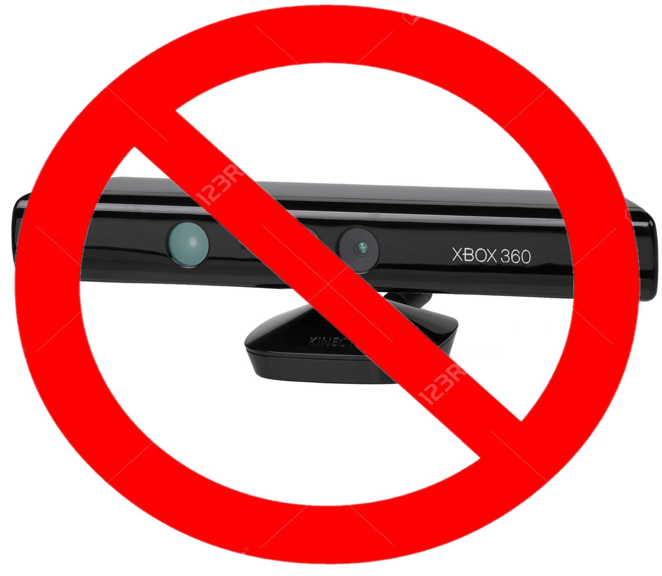
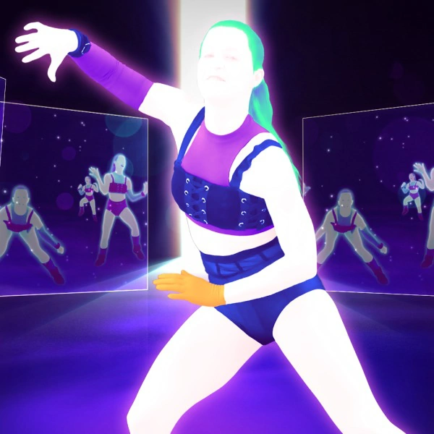
Descripción del Problema
La actitud de la población de países en vías de desarrollo sobre la tecnología, ve como un lujo la compra del equipo para emplear estos sistemas interactivos.
Inicialmente se busco desarrollar un sistema interactivo con una cámara de profundidad (Kinect o PlayStation Camera), pero se imposibilito su adquisición.
Existen varios sistemas interactivos con Body Tracking como Shape Up y Just Dance, pero no uno que disponga de ambas posibilidades.

Slide 6
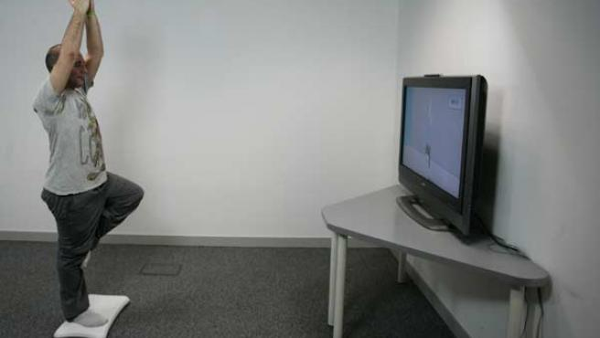
Justificación y Delimitación
Si es expuesto y manejado adecuadamente, POSE IT! puede ayudar a expandir el conocimiento sobre los sistemas interactivos y sus posibilidades.
El proyecto se limitará a presentar el diseño y una versión beta que funcione como prototipo del producto.
Debido a la naturaleza del proyecto y los recursos disponibles, no se garantiza la función sin errores.
Las herramientas disponibles se encuentran en desarrollo y pueden mejorar con el paso del tiempo.

Slide 7
2. Estudio de Diagnóstico

Slide 8
Seguimiento de la Pandemia
A causa del COVID-19, se produjo una cuarentena que privo a las personas de realizar sus actividades diarias normalmente.
Afecto increíblemente a la industria del deporte, por tanto, se requieren diferentes formas de incentivar a las personas a hacer ejercicio, ya que muchas se sienten detenidas por ello.
En cuanto a la enseñanza, está se dirige a través del ejemplo y retroalimentación, el que esta privado en este momento.

Slide 9
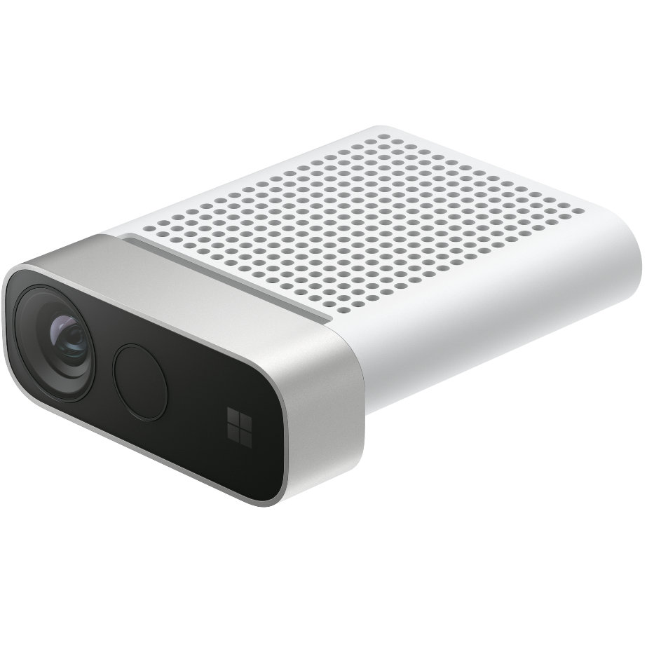
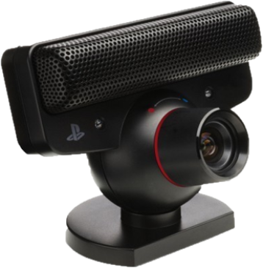
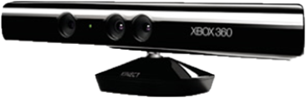
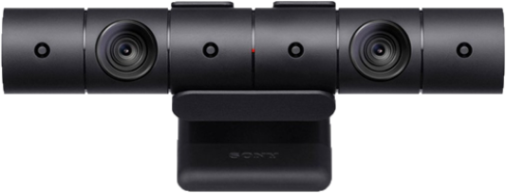
Investigación de los Dispositivos Pioneros
Existen alternativas como:
El body tracking comercial fue introducido por el dispositivo Kinect desarrollado por Microsoft
Azure Kinect (2020)
Kinect (2010)
PlayStation Eye (2007)
PlayStation Camera (2013)

Slide 10
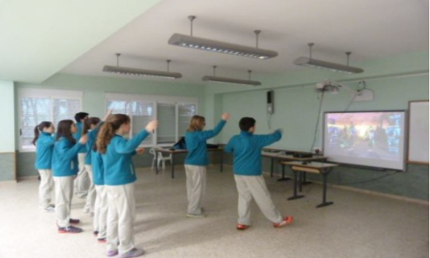
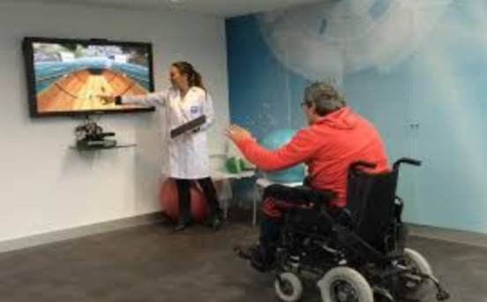
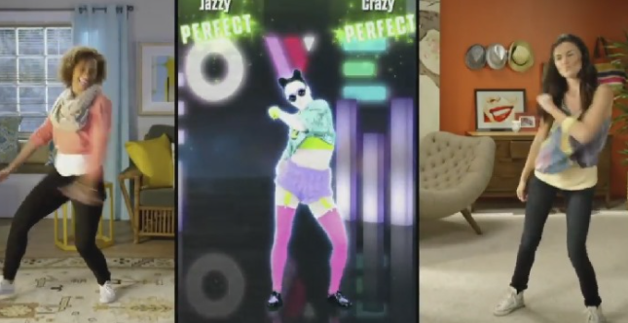
Ámbitos de uso
Ámbito Clínico: Útil particularmente en la rehabilitación, por su bajo costo y la motivación para personas hospitalizadas.
Ámbito de Entretenimiento y Entrenamiento: La actividad lúdica es muy popular y tiene un amplio rango de usuarios potenciales.
Ámbito Pedagógico:puede envolverse con un importante aspecto interactivo, el beneficio a la inteligencia corporal kinestésico, motiva y promueve el aprendizaje e interés por las actividades.

Slide 11
3. Objetivos

Slide 12
Objetivo General
Desarrollar un sistema interactivo con Body Tracking, empleando una cámara para seguimiento de posiciones, entrenamiento, técnicas de arte marcial y baile.
Objetivos Específicos
Utilizar Software existentes para el seguimiento corporal utilizando una cámara.
Implementar una función para registrar mapas de movimiento propios del usuario.
Proveer una alternativa factible al mercado de sistemas interactivos con Body Tracking tales como Just Dance.

Slide 13
4. Marco Teórico

Slide 14

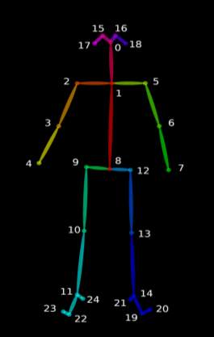
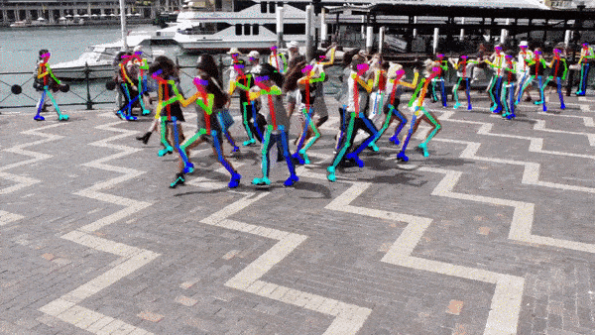
Body tracking – Skeletical tracking
El seguimiento corporal o Body Tracking se realiza a través del enfoque de ajuste de aprendizaje. A través de este método, se debe disponer de una gran cantidad de imágenes de personas con notas y especificaciones del esqueleto de la persona.
El seguimiento del esqueleto o Skeletical Tracking es ofrecido por una amplia cantidad de herramientas, toma en cuenta ángulos, distancia, figura, color, tamaño, cabello, ropa y ambiente. Se escanea la imagen para reconocer los puntos clave de un cuerpo humano, con la herramienta seleccionada.
https://www.youtube.com/watch?v=2DiQUX11YaY

Slide 15
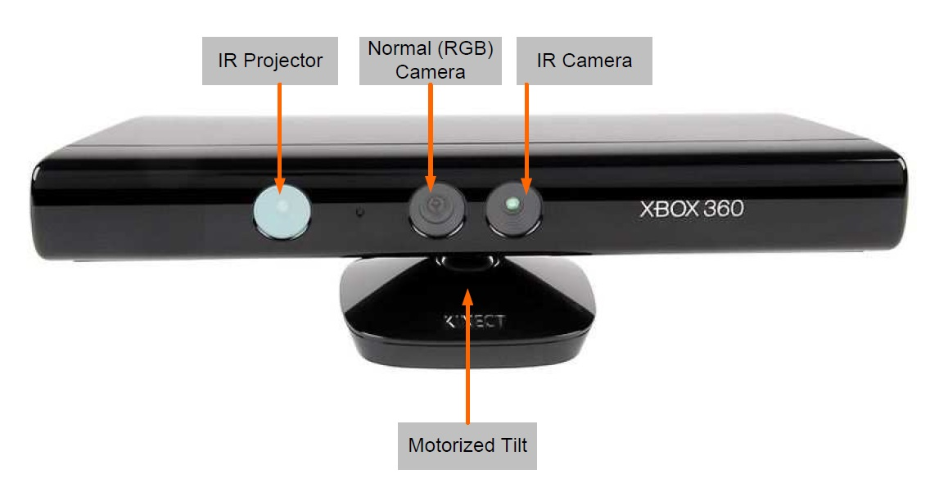
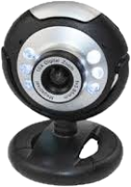
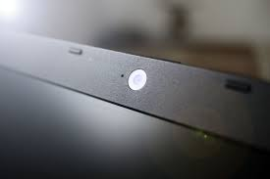
Cámaras y desambiguación
Se debe aclarar que se empleara Webcam para el proyecto y no una Cámara de profundidad.
Los sensores RGB-D combinan un sensor de profundidad DOF que emplea sensores infrarrojos para detectar la profundidad y sensores de RGB (un modelo de colores) para dar color a los objetos detectados según la distancia
La Webcam es la cámara que viene por fábrica con la computadora, también es la cámara genérica empleada por las computadoras para transmitir en vivo videos en varias plataformas de Internet y Videochat

Slide 16
Modelo de esqueleto empleado
Inteligencia Artificial: Un programa que en un mundo arbitrario, no se las arregle peor que un humano
Deep Learning: Emular la inteligencia humana a través del mundo que lo rodea a través de Neural Networks, permitiéndole darse cuenta de sus propios errores.
Modelo CAFFE: El modelo CAFFE es un Framework OpenSource que emplea librerías C++ y CUDA para Deep Learning.
Se tiene un Dataset de miles de cuerpos humanos, cada uno con los puntos clave del esqueleto humano marcados y la herramienta selecta lo emplea para estimar la pose humana en el Modelo BODY_25.
Todos los puntos clave que conforman el esqueleto tienen coordenadas (x,y) que generan una Point Cloud.
Modelo BODY_25.

Slide 17
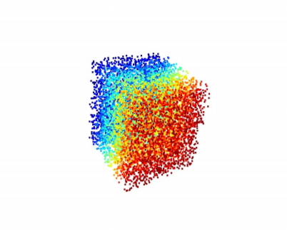
Point Cloud
Es una colección de datos definido por un sistema de coordenadas, este normalmente es empleado para almacenar la forma de un objeto o sistema físico.
Se empleará para representar las poses en los procesos internos del sistema interactivo.

Slide 18
5. Estudio de Alternativas

Slide 19
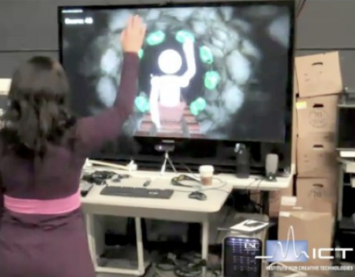
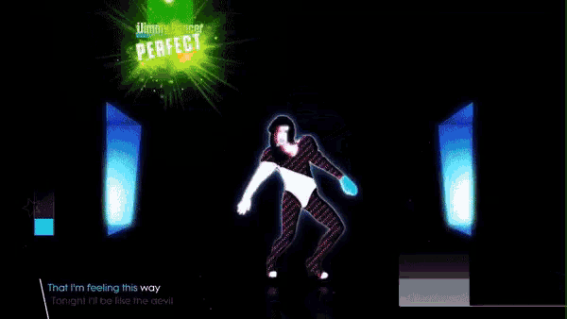
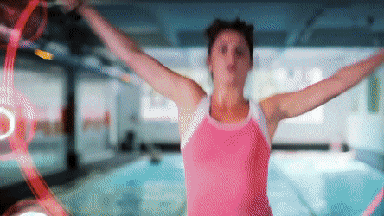
Alternativas en el mercado
Just Dance
Dance Experience
Shape Up
Wii Fit
Programas privados y desconocidos

Slide 20
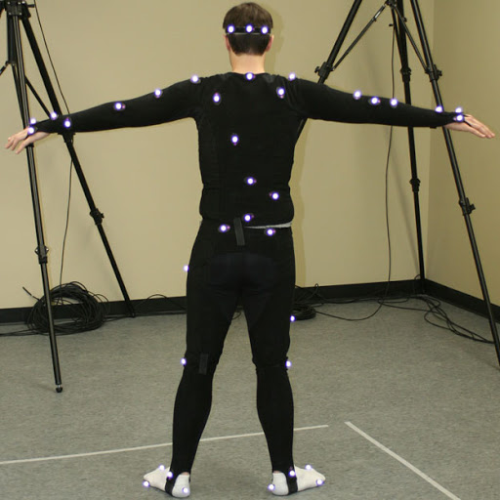
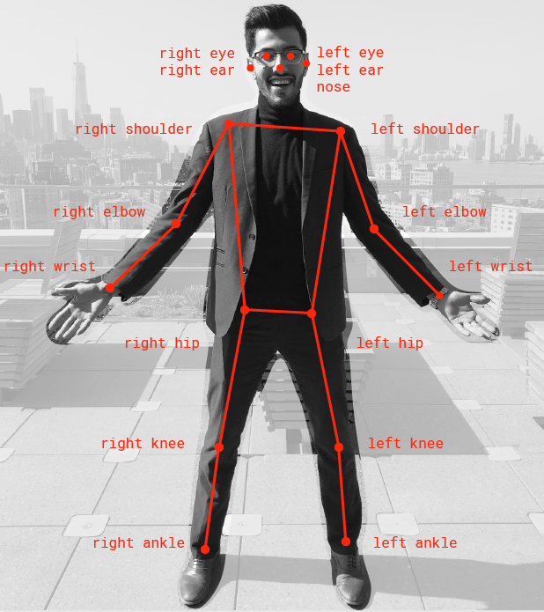
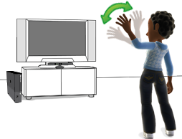
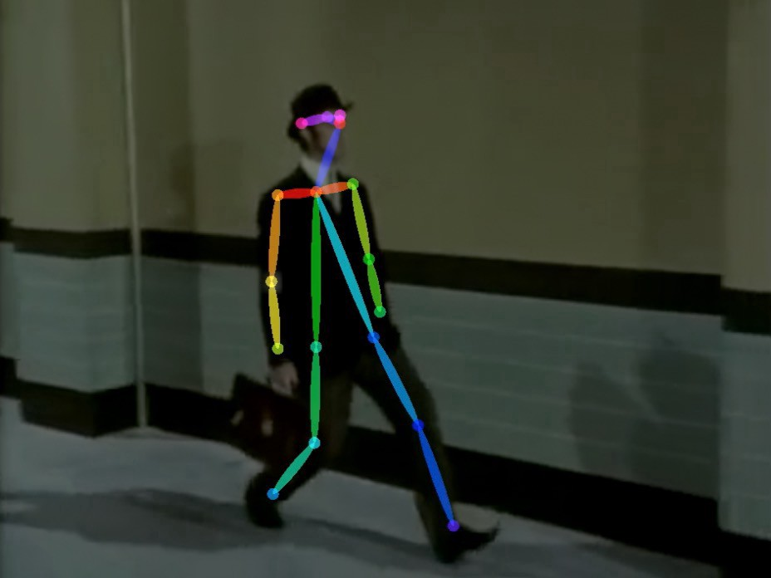
Alternativas de herramientas
Trajes con sensores de movimiento
Creación de Software propio para Body Tracking
DeepMotion
Unity y Kinect
TensorFlow - PoseNet
TensorFlow es una herramienta Open Source para Machine Learning, PoseNet es un derivado que permite Body Tracking en tiempo real.
OpenPose
OpenPose es una herramienta Open Source para Body Tracking, cuenta con un plug-in en Unity
¡No!

Slide 21
6. Metodología

Slide 22
Metodología ágil scrum
La más apropiada es la metodología SCRUM, por su seguimiento, comunicación, forzando un reporte diario y avance continuo con resultados productivos.
Roles de la Metodología
Product Owner
Project Manager
SCRUM Master
SCRUM Team
Elementos Empleados:
Tareas
Estimación de Póker
Sprint Backlog
Product Backlog
Gráfico Burn Down – Up

Slide 23
7. Análisis y Desarrollo de Diseño

Slide 24
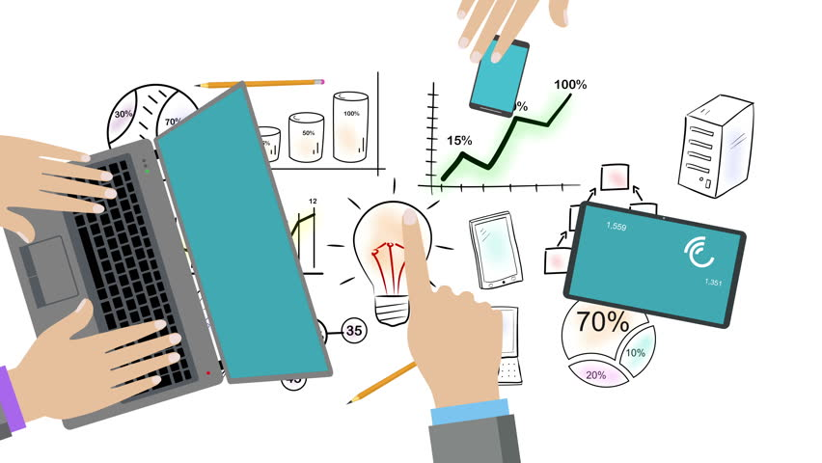
ANÁLISIS DE REQUERIMIENTOS
Mapa es un conjunto de poses que el usuario debe imitar en tiempo cronometrado de un determinado vídeo.
Play: Entrar a una lista de mapas de usuario, donde se seleccionará un mapa y se imitará las acciones mostradas.
Jugar
Opciones
Subir/Bajar Volumen
Cambiar la resolución
Seleccionar el nivel deseado
Salir del sistema interactivo
Funciones o datos extras
Datos del Nivel
Mostrar al Usuario
Mostrar el vídeo/poses a imitar
Start (Iniciar)
Crear un nuevo mapa: Término dado a la elaboración de mapas, el usuario provee un vídeo que quiera convertir en un mapa del sistema interactivo.
Elección de vídeo
Control del Tiempo
Datos del mapa
Mostrar vídeo al crearse
Funciones o datos extras
Start (Iniciar)

Slide 25
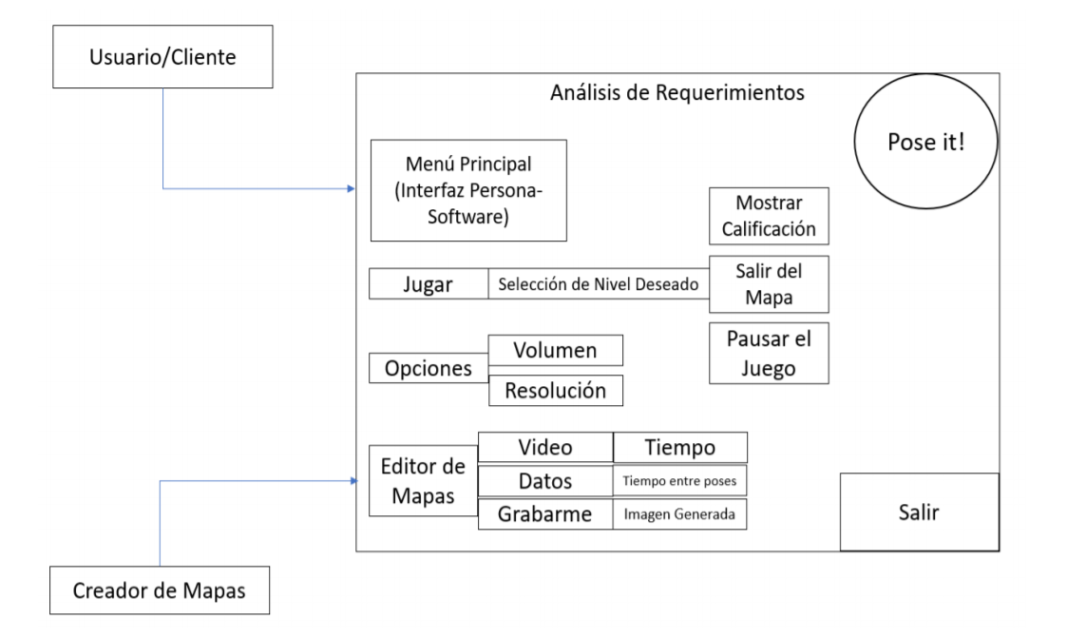
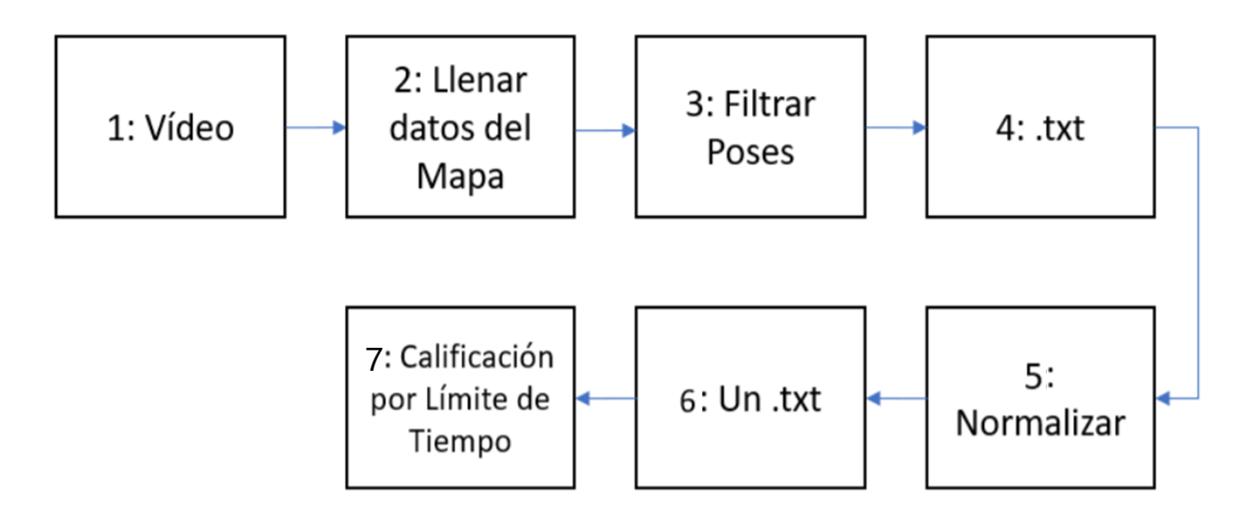
ANÁLISIS DE REQUERIMIENTOS

Slide 26
8. Desarrollo e Implementación

Slide 27
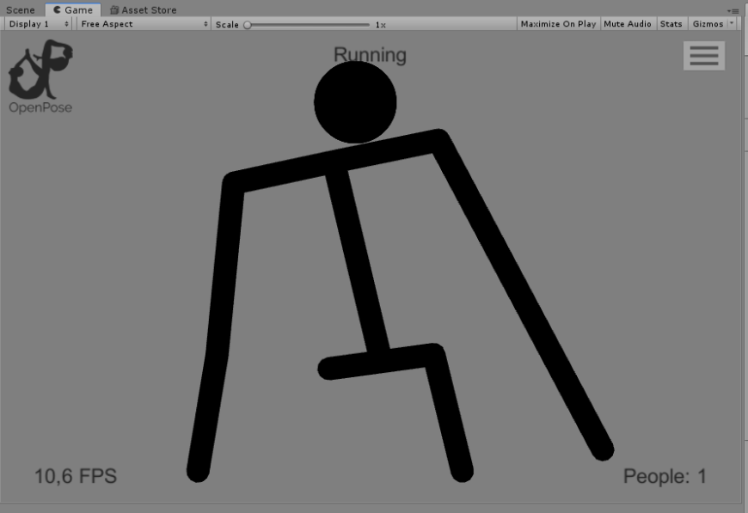
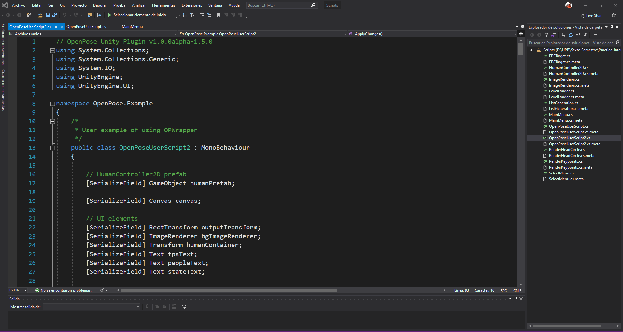



Configuración del entorno
La elaboración de este proyecto es realizada en 3 dispositivos distintos, dos laptops y una computadora de escritorio enfocadas para un alto rendimiento, cuyas tarjetas gráficas son de la marca nVidia Corporation, contando la GeForce GTX 960M, y dos con GeForce RTX 2060.
Para las cámaras de los dispositivos se emplean en el caso de las laptops, las cámaras de fábrica, que emplea la configuración genérica USB2.0 HD UVC Webcam y HD Webcam, en cuanto a la cámara de la computadora de escritorio, se emplea una cámara web genérica de orígenes desconocidos según el estudiante que la adquirió.

Slide 28
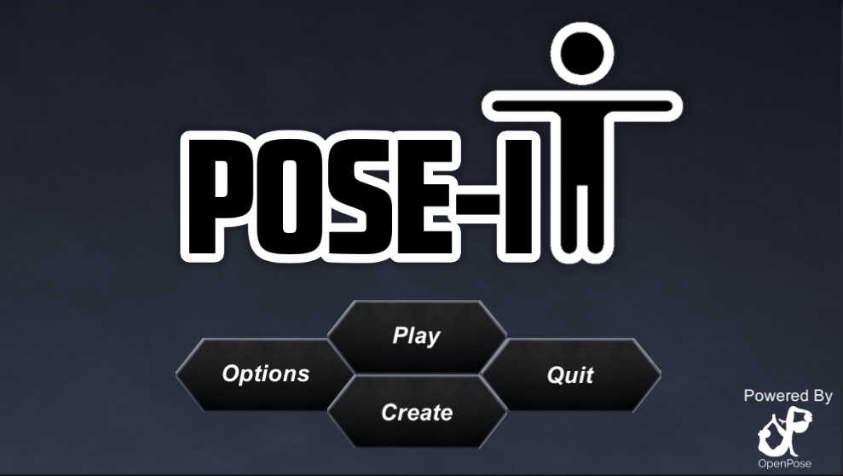
Menú principal
Botón Play: Redirige a Menú de Lista de Mapas
Botón Options: Muestra opciones
Botón Create: Redirige a Modo Crear Mapa
Botón Quit: Salir del sistema interactivo.

Slide 29
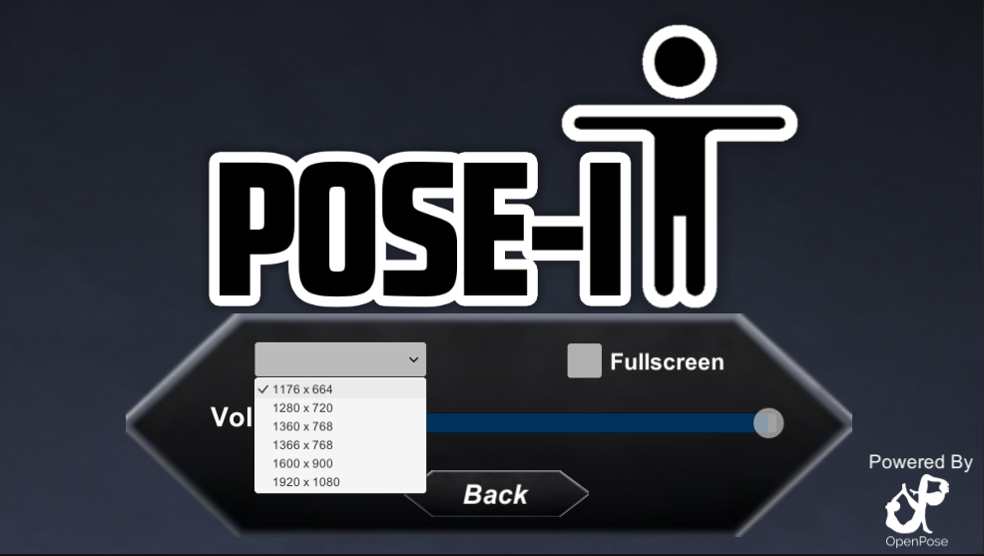
Menú de Opciones
Botón Back: Deja de mostrar las opciones
Check Fullscreen: Cambia el sistema interactivo a pantalla completa
Lista de Resoluciones: Se selecciona una dimensión del sistema interactivo
Volumen: Subir o bajar el volumen

Slide 30
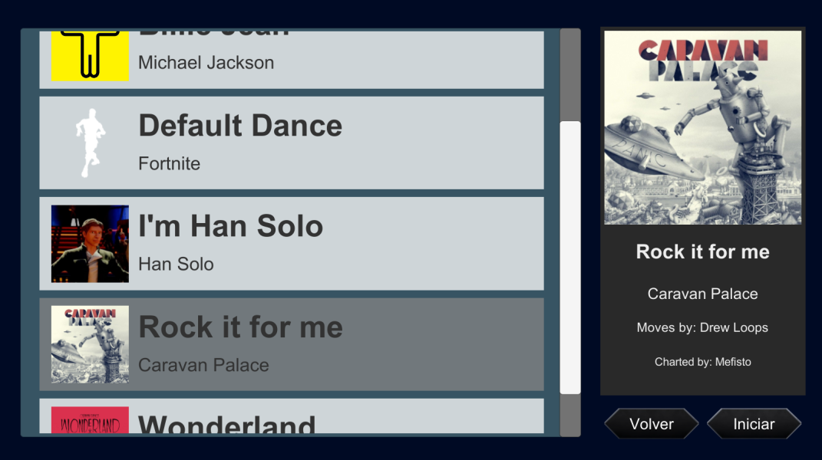
Menú de lista de mapas
Mostrar todos los mapas disponibles
Mostrar información del mapa al seleccionarlo
Botón Volver: Redirige a Menú Principal
Botón Iniciar: Redirige a Modo Play

Slide 31
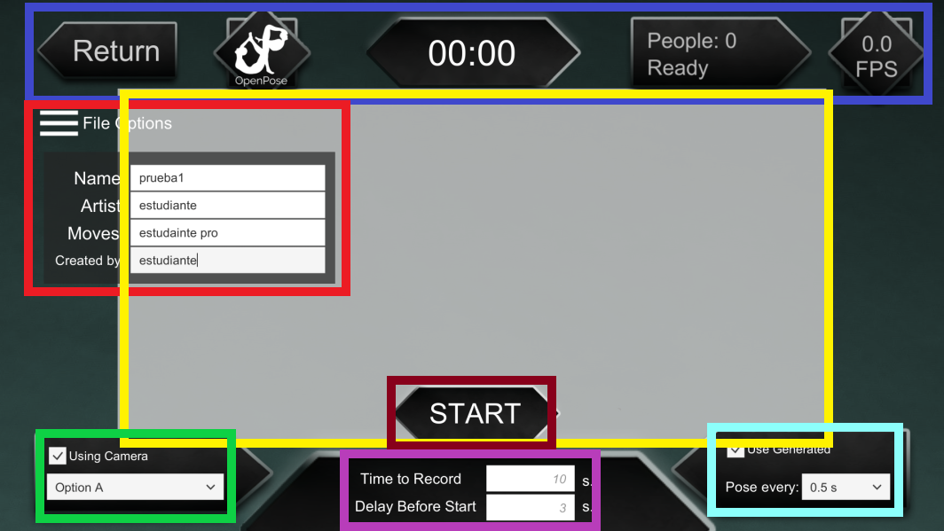
Creación de mapas
Funciones y Datos Extras(Azul)
Start(Guindo)
Selección de vídeo(Verde)
Tiempo entre poses guardadas y uso de Imagen Generada (Celeste)
Datos del Mapa (Rojo)
Control de Tiempo(Violeta)
Mostrar vídeo o usuario (Amarillo)

Slide 32
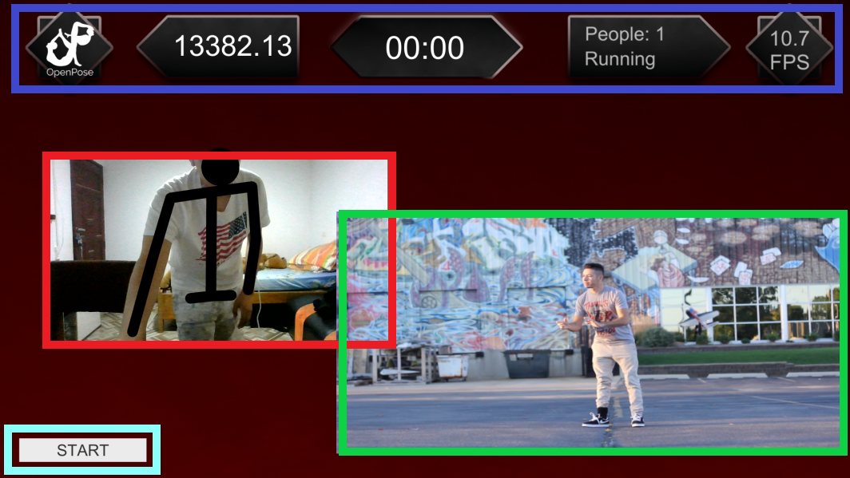
Modo play
Datos del Nivel (azul)
Mostrar Usuario (rojo)
Botón de Start (Celeste)
Color de Fondo

Slide 33
Normalización de puntos clave
Se requiere de desarrollar un método para comparar las poses del usuario en tiempo real con las poses del mapa.
Se debe tomar en cuenta que las personas somos de diferentes tamaños y formas, en distintos entornos y lugares, por tanto se debe hallar una manera de comparar las poses.
Se deben normalizar las poses de una forma u otra que permita comparar los puntos clave del cuerpo, las opciones disponibles en Internet no solucionan el problema, por tanto, se crean nuevas formas.
Se proponen 3 métodos:
Cálculo a partir de la Normalización de un punto
Cálculo a partir de la Normalización de Cuadro de Point Cloud
Cálculo a partir de la Normalización de la distancia entre dos puntos

Slide 34
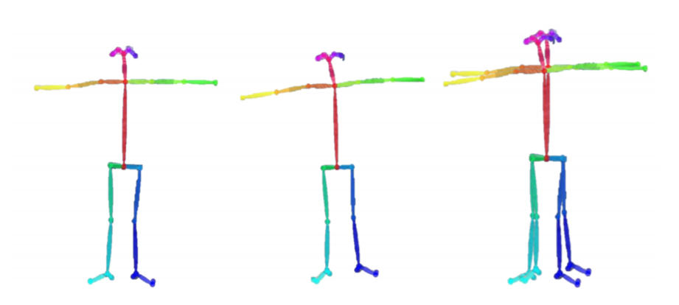
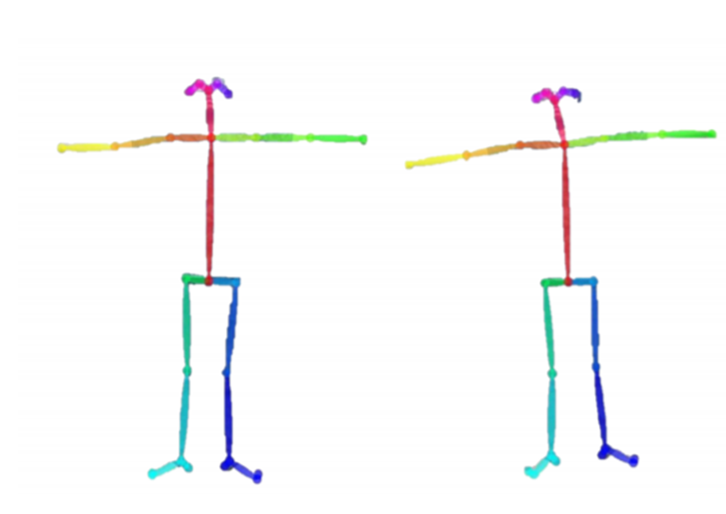
Cálculo a partir de la Normalización de un punto
Se tienen dos posiciones distintas
se sobreponen el punto de la cadera central
Se calcula la precisión en una escala de 100%, mientras mayor sea, mayor el error
Descartado

Slide 35
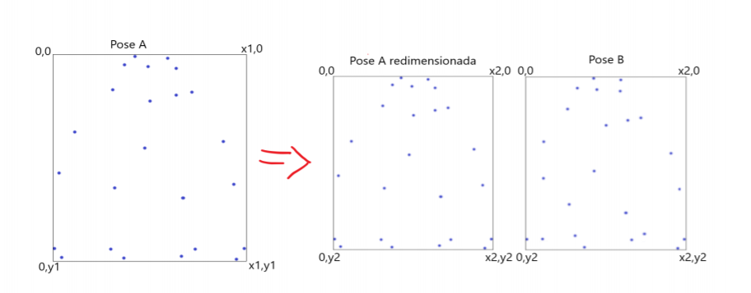
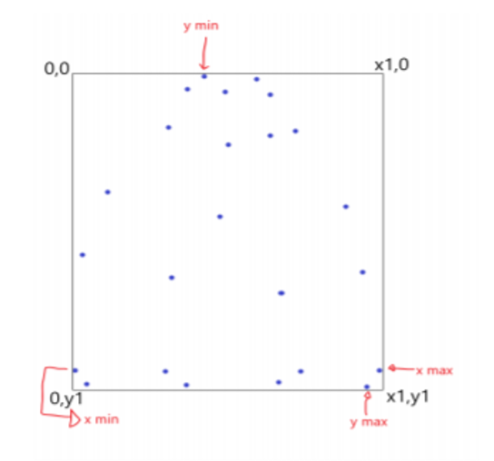
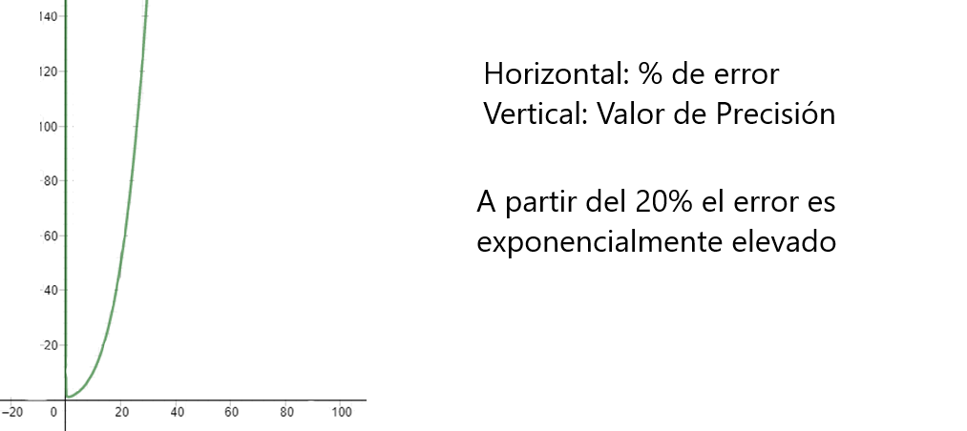
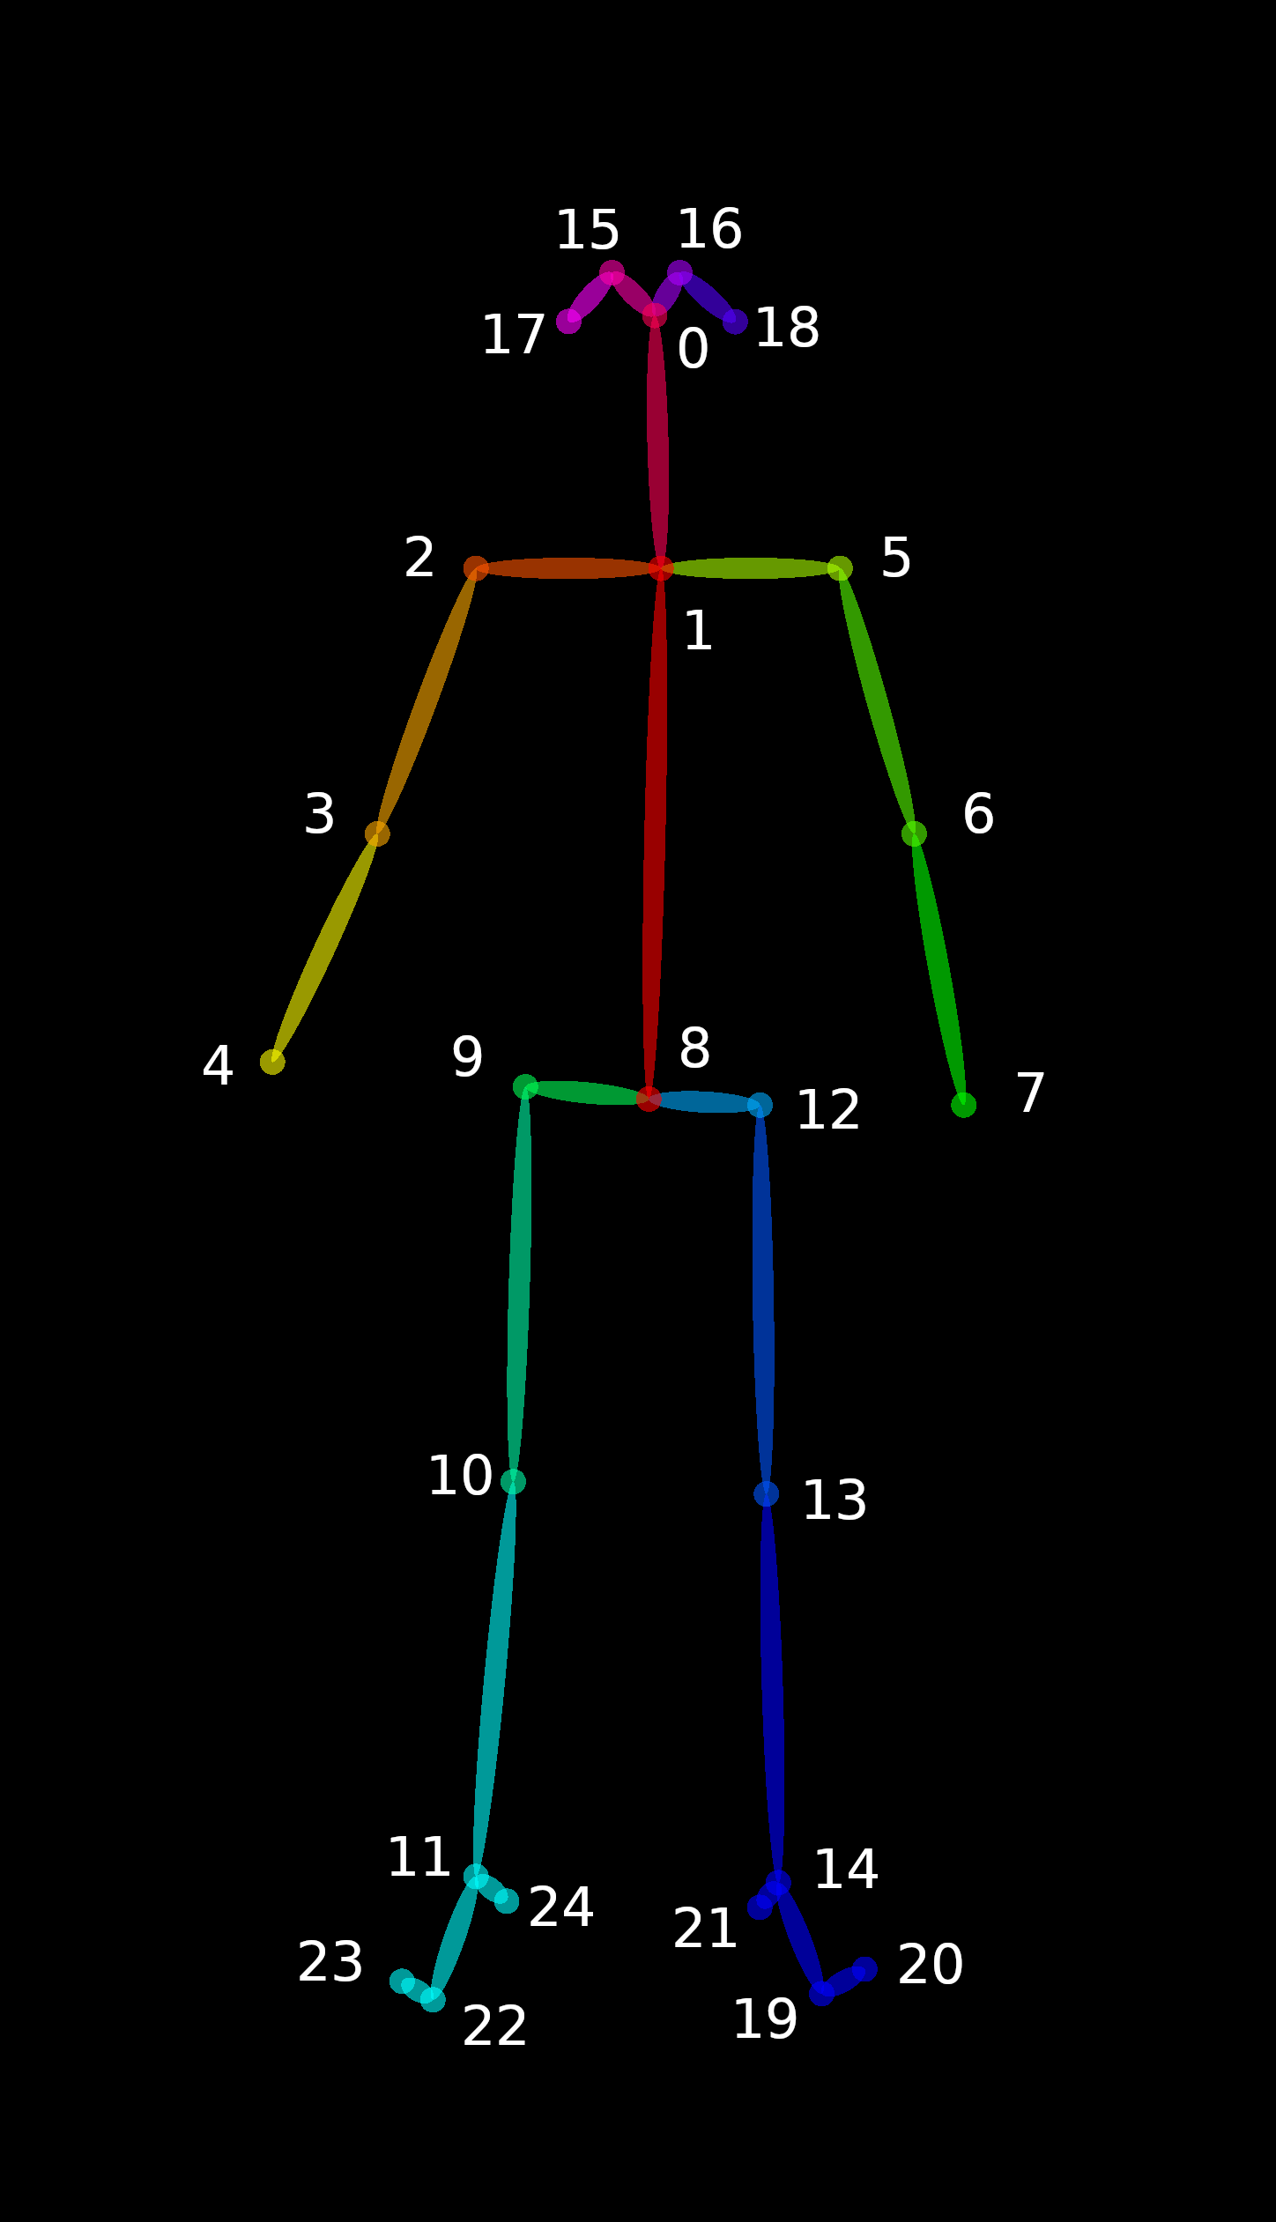
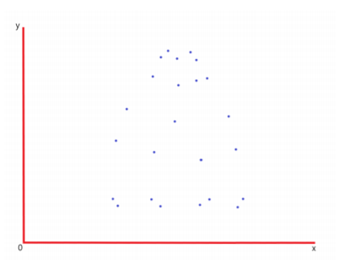
Cálculo a partir de la Normalización de Cuadro de Point Cloud
Se lo verá como una Point Cloud, del cual se debe seleccionar los extremos mínimos y máximos
El grupo de point cloud tendrá un nuevo 0,0 y un nuevo máximo basado en la diferencia de la coordenada mínima y máxima.
Se tienen dos poses como la vista
Se debe redimensionar la point cloud para igualar las dimensiones con la point cloud con la que se compara.
Se compara la posición final de cada punto con el de la otra pose en porcentajes de error y se asigna una función para volver el error exponencial de tal manera que:
Descartado

Slide 36
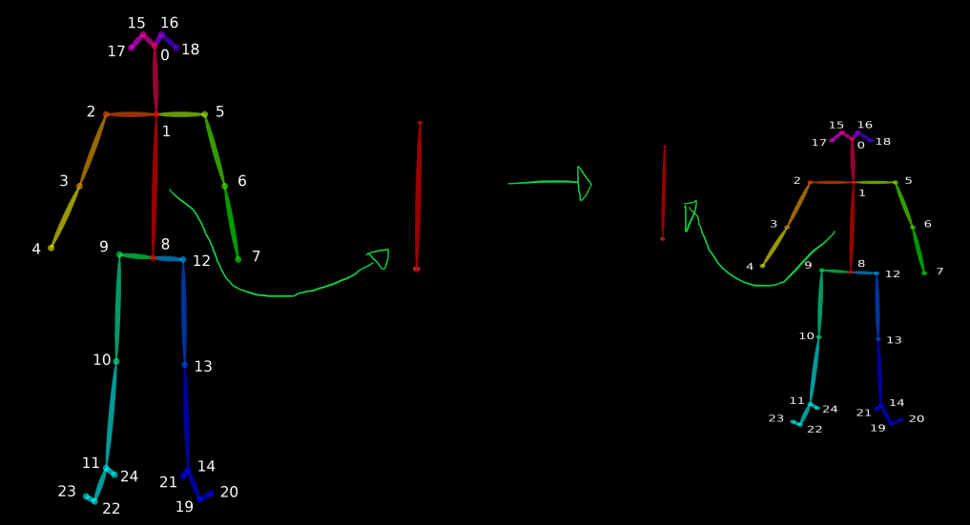
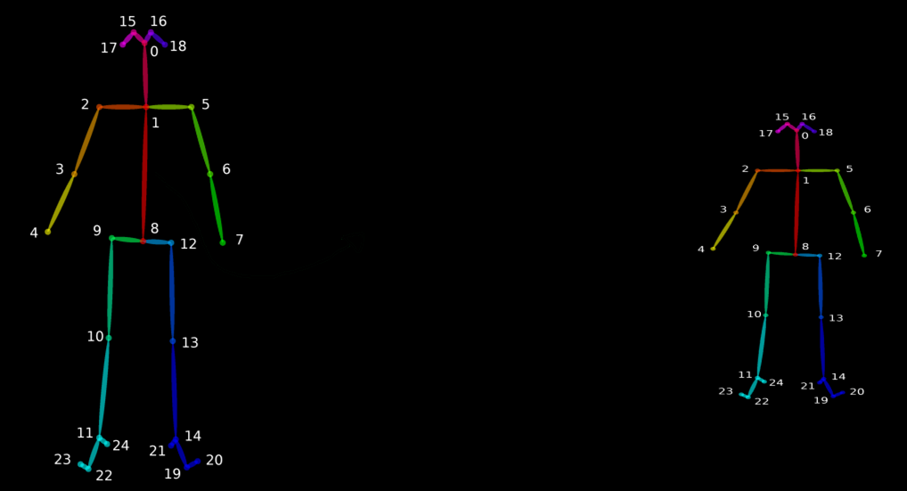
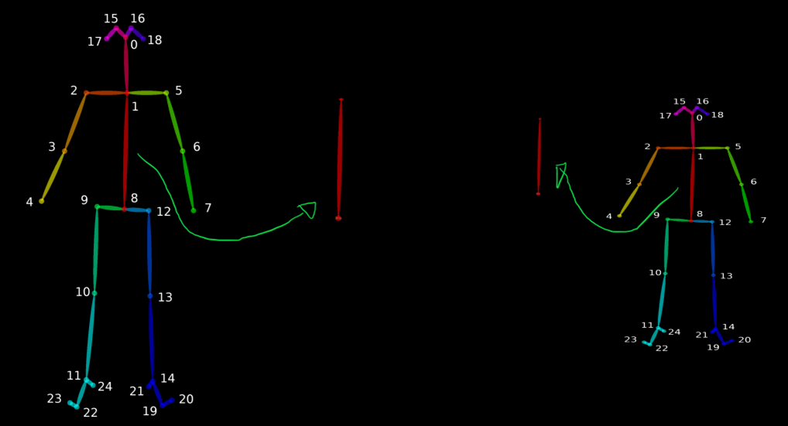
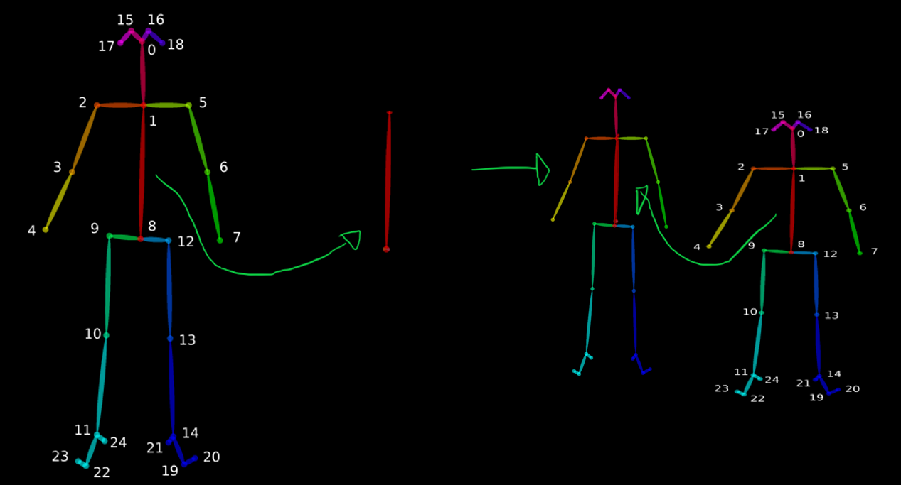
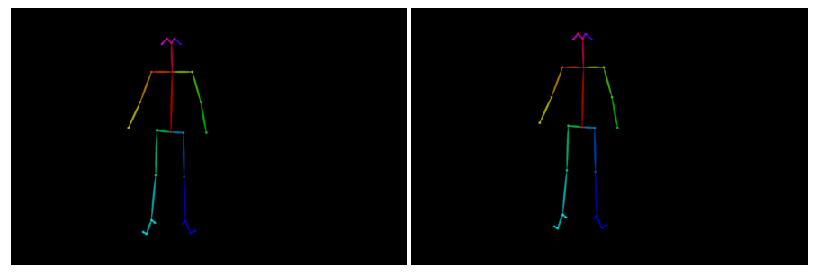
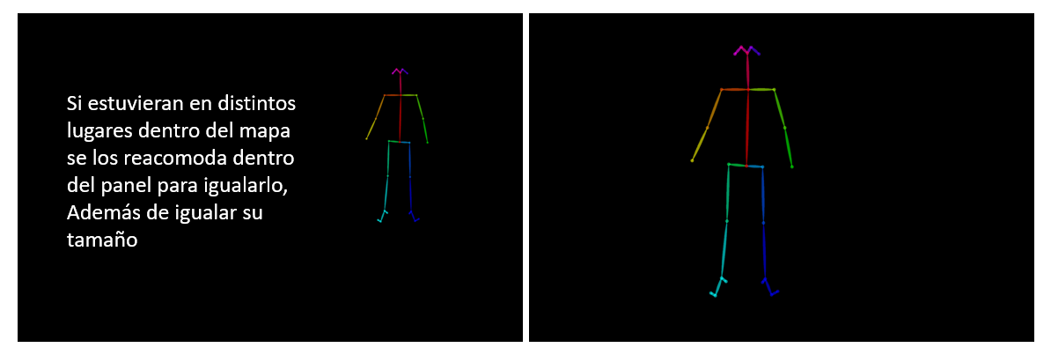
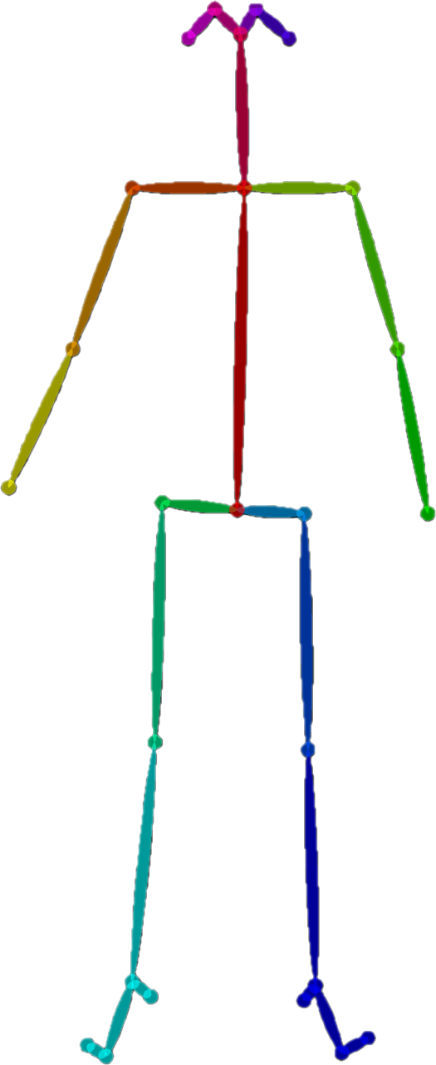
Cálculo a partir de la Normalización de la distancia entre dos puntos
Inicialmente se tienen dos poses, la del usuario y la del mapa, ambas son de tamaños o dimensiones distintas, para facilitar el ejemplo, se empleara uno “igual” en escala.
Se normaliza el tamaño de una línea formada
Se toma la línea formada entre el punto 1 y 8
Para facilitar el ejemplo se pone los números que corresponden a cada pose
Finalmente se normalizan los puntos x,y del esqueleto al apropiado.
Se calcula la diferencia entre los puntos de la imagen

Slide 37
10. Conclusión y Recomendaciones

Slide 38
Conclusiones
Se utilizo Software existente para el seguimiento corporal utilizando una cámara, se observaron múltiples herramientas, y se selecciono OpenPose como la mejor alternativa, así como el uso de cámaras web durante el transcurso de este proyecto.
Implementar una función para registrar mapas de movimiento propios del usuario fue exitoso, sin embargo fue la etapa más conflictiva, retrasando el seguimiento de las actividades.
Se provee una alternativa al mercado de sistemas interactivos con Body Tracking, sin embargo, no se aproxima al nivel de calidad esperado de uno de estos.
Respecto al desarrollo de un sistema interactivo con Body Tracking con una cámara para múltiples propósitos se lo considera un éxito, a pesar de la falta de herramientas y la simplitud de la UI, se obtiene el producto mínimo viable. Adicionalmente, se cumplieron los objetivos específicos.

Slide 39
Conclusiones
Se experimentaron tres problemas principales, que fueron resueltos a lo largo del proyecto:
El problema del tiempo, los estudiantes vieron interrumpido el desarrollo por otras actividades.
La infraestimación del tiempo debido a la Estimación de Póker.
Mala asignación de tareas, que produjo conflicto entre las soluciones a las tareas de diferentes integrantes, obligo a reestructurar el sistema interactivo.

Slide 40
Recomendaciones
Se recomienda buscar opciones o vías de reducir los requisitos mínimos de las herramientas elegidas, se consideran demasiado elevadas para resolver el problema.
Expandir el rango de sistemas operativos en los que se puede ejecutar el sistema interactivo.
Actualizar el sistema interactivo cuando se actualizan las herramientas necesarias.
Mejorar la GUI de creación de mapas y del modo de juego.
Desarrollo completo del prototipo, añadir funciones para aumentar la satisfacción del cliente.
Mejorar la comparación de poses y la grabación del usuario para crear mapas.

Slide 41
Gracias por su atención ☺

